Slide 1
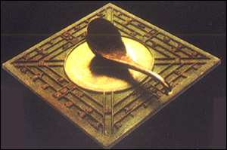
§7.2 磁场 磁感应强度
7-2-1 磁的基本现象
永磁体的性质：
（1）具有磁性，能吸引铁、钴、镍等物质。
司南勺
（2）具有磁极，分磁北极N和磁南极S。
（3）磁极之间存在相互作用，同性相斥，异性相吸。
（4）磁极不能单独存在。

Slide 2
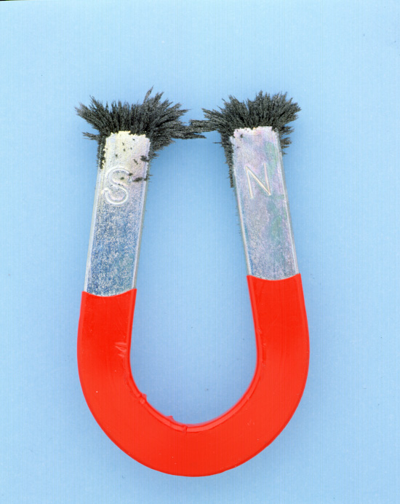
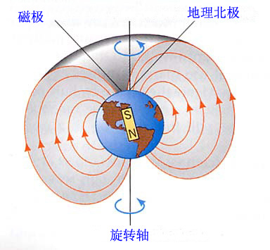
在磁极区域，磁性较强
地球是一个巨大的永磁体。
磁偏角

Slide 3
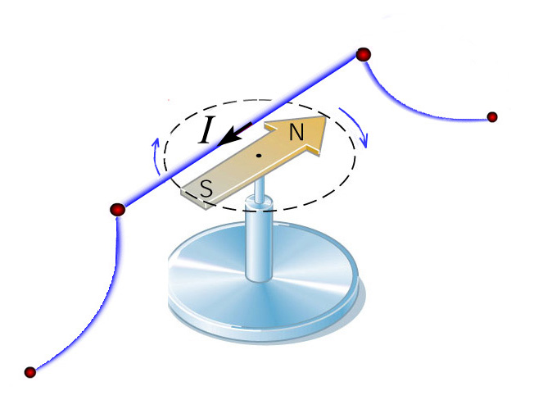
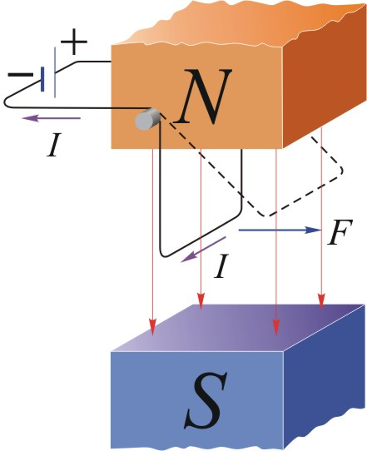
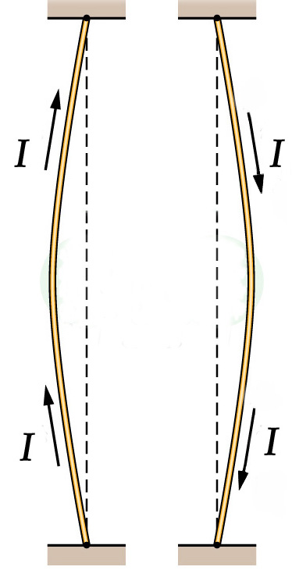
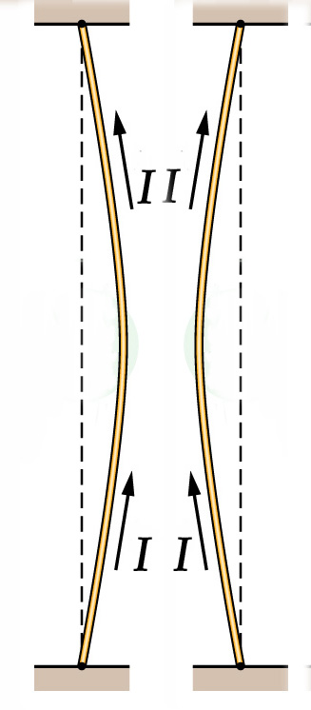
1820年 奥斯特 磁针的一跳
电流的磁效应
法国物理学家迅速行动
阿拉果 安培 毕奥 萨伐尔
拉普拉斯
从奥斯特磁针的一跳到对磁现象的系统认识
只用半年时间

Slide 4
磁现象与电荷的运动有着密切的关系。运动电荷既能产生磁效应，也能受磁力的作用。
1821年，安培提出了关于物质磁性的本质假说：
一切磁现象的根源是电流。磁性物质的分子中存在回路电流，称为分子电流。分子电流相当于基元磁铁，物质对外显示出磁性，取决于物质中分子电流对外界的磁效应的总和。

Slide 5
7-2-2 磁场和磁感应强度
稳定磁场：磁场分布不会随时间发生变化，一般可由恒定电流激发而在电流周围空间产生。
反映磁场性质的物理量：磁感应强度
磁感应强度 的方向：
小磁针在场点处时其N 极的指向。

Slide 6
实验：
（1）点电荷q₀以同一速率v沿不同方向运动。
实验结果：
3. 电荷q₀沿磁场方向运动时，
4. 电荷q₀垂直磁场方向运动时，

Slide 7
（2）在垂直于磁场方向改变运动电荷的速率v，改变点电荷的电量q₀。
实验结果：
在磁场中同一场点，F_{max}/q₀v 为一恒量；
在磁场中不同场点，F_{max}/q₀v 的量值不同。
定义磁感应强度 的大小：
国际单位：特斯拉（T）
常用单位：高斯（G）
方向:小磁针在该点N极的指向

Slide 8
7-2-3 磁感应线
磁感应线（B线）：
1.磁感应线上任一点的切线方向都与该点的磁感应强度的方向一致。
2.垂直通过单位面积的磁感应线条数等于该处磁感应强度B的大小。

Slide 9
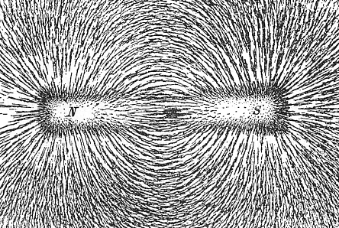
条形磁铁周围的磁感应线

Slide 10
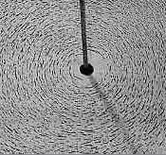
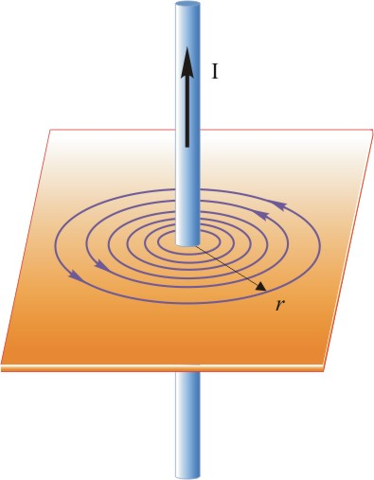
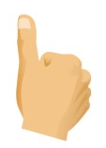
直线电流的磁感应线
磁感应线为一组环绕电流的闭合曲线。

Slide 11

圆电流的磁感应线
I

Slide 12
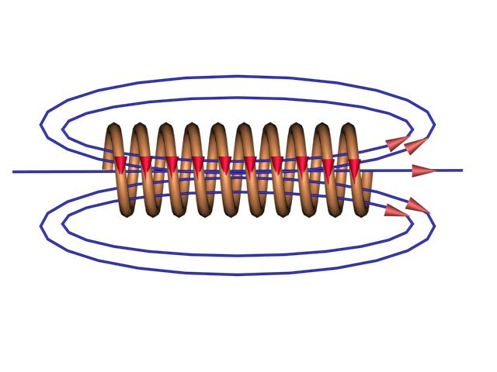
通电螺线管的磁感应线
磁感应线的特点：
1、磁感应线是连续的，不会相交。
2、磁感应线是围绕电流的一组闭合曲线，没有起点，没有终点。

Slide 13
§7.3 毕奥-萨伐尔定律
7-3-1 毕奥-萨伐尔定律
毕奥和萨伐尔用实验的方法证明：长直载流导线周围的磁感应强度与距离成反比与电流强度成正比。
I

Slide 14
毕奥-萨伐尔定律：
电流元在空间任一点 P 产生的磁感应强度 的大小与电流元 成正比，与距离 r 的平方成反比，与 和电流元 到场点P 的位矢之间的夹角θ 的正弦成正比。其方向与 一致。
P
真空中的磁导率： μ_{o}= 4π×10⁻⁷ T·m·A⁻¹

Slide 15
7-3-2 毕奥-萨伐尔定律的应用
磁感应强度的叠加原理：
任意线电流在场点处的磁感应强度B 等于构成线电流的所有电流元单独存在时在该点的磁感应强度之矢量和。

Slide 16
载流直导线的磁场 一载流长直导线，电流强度为I ，导线两端到P 点的连线与导线的夹角分别为θ₁和θ₂ 。求距导线为a 处P 点的磁感应强度。
dB
P
r
a
I
o
x
x

Slide 17
dB
P
r
a
I
o
x
x
无限长载流导线： θ₁= 0 , θ₂ = π
半无限长载流导线：θ₁= π/2 , θ₂ = π 或 θ₁= 0 , θ₂ = π/2
B
a

Slide 18
例2. 一条无限长传送电流的扁平铜片，宽为a，厚度忽略，电流为I，求离铜片中心线正上方y处P点的
解：把铜片划分成无限个宽为dx
的细长条，每条有电流：
y
P.
dx
该电流在P点产生的磁场为：
y
r
x
x
由对称性知：
I
无限大载流平面
a
其中：
当y >>a 时
当y <<a 时
方向平行X轴

Slide 19
2. 圆形载流导线轴线上的磁场 载流圆线圈半径为R，电流强度为I。求轴线上距圆心o为x处P点的磁感应强度。
R
α
o
P
x

Slide 20
圆心：（当 x = 0时）
场点P 远离圆电流（x＞＞R）时：
为圆电流的面积

Slide 21
磁矩：
I
面积 的正法线方向与环电流的流向成右手螺旋关系，其单位矢量用 表示。
N 匝环电流的磁矩：
磁
偶
极
子
环电流的磁感应强度：
N
S
磁偶极磁场：圆电流产生的磁场。
磁偶极子

Slide 22
例3 一个塑性圆盘，半径为R，圆盘表面均匀分布电
荷q, 如果使该盘以角速度ω绕其轴旋转，试证：
(1)盘心处
(2)圆盘的磁偶极矩
ω
证：(1)将盘看成一系列的宽为dr的圆环构成
R
dB
r
x
每一环在中心产生的磁场：
dr

Slide 23
(2)

Slide 24
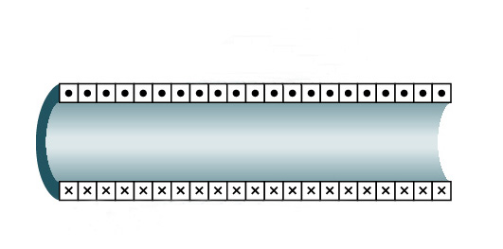
3. 载流密绕直螺线管内部轴线上的磁场
螺线管半径为 R；
导线中电流为 I；
单位长度线圈匝数 n
x
R
r
O
x
在螺线管上的 x 处截取一小段

Slide 25
x
R
r
O
x
在管中心附近基本是均匀磁场。

Slide 26
讨论:
1)
2) 对半无限长螺线管，端面轴线上的磁场为

Slide 27
例4.半径为R的半圆孤线，均匀带电Q，以匀角速度绕对称轴转动，求半圆孤线圆心 O 处的B
解：任取一线元dl
带电量为dQ
转动形成的电流

Slide 28
已知圆电流在O点产生的磁场
所有圆电流在O点的磁场方向相同
方向竖直向上

Slide 29
例5. 在玻尔的氢原子模型中，电子绕原子核运动相当于一个圆电流，具有相应的磁矩（称为轨道磁矩）。求轨道磁矩与轨道角动量之间的关系。
解：
设电子的位矢为 ，速度为 。
电子角动量：
磁矩：

Slide 30
7-3-3 运动电荷的磁场
I
+
+
+
S
+
v
+
+
dl

Slide 31
运动电荷的磁感应强度公式：
-
v
+
v
r
r

Slide 32
例6 求两个以相同速度v并排运动电子之间的
相互作用力。(忽略库仑相互作用)
e₁
解：设两电子相距为r
v
e₂处的磁场大小为：
.
v
e₂
e₂受力大小为：
同理：

Slide 33
§7.4 磁场中的高斯定理
7-4-1 磁通量
磁通量Φ_{m}：通过磁场中某一曲面的磁感应线条数。
单位： “韦伯”（Wb）

Slide 34
7-4-2 磁场中的高斯定理
在磁场中通过任意闭合曲面的磁感应强度通量等于零。
取曲面外法线方向为正。
高斯定理物理意义:稳恒磁场是无源场

Slide 35
§7.5 安培环路定理
7-5-1 安培环路定理
安培环路定理：
磁感应强度B沿任意闭合曲线L的线积分=
穿过这闭合曲线内所有传导电流强度的代数和的
倍

Slide 36
注意：
1. 安培环路定理表达式中的电流强度是指闭合曲线所包围，并穿过的电流强度，不包括闭合曲线以外的电流。
2. 安培环路定理表达式中的磁感应强度B是闭合曲线内外所有电流产生的磁感应强度。
3. 电流的符号规定：
当电流方向与积分路径的绕行方向构成右手螺旋关系时电流为正，反之为负。
I₄
I₃
I₂
I₁
L

Slide 37
I 的正负规定：
1) 当I与L的环绕方向成右手关系时，I>0，反之I<0。
2) 若I不穿过L，则I=0
例如：
>0
I₂
I₃
I₁
I₃
I₁
L
L
L
I
I₂
<0

Slide 38
无限长直载流导线验证安培环路定理：
1. 电流穿过环路
L
I

Slide 39
2. 多根载流导线穿过环路
I_{n}
I₂
I₁
L

Slide 40
（3）电流在环路之外
I
A
L₂
L₁
B

Slide 41
7-5-2 安培环路定理的应用
应用安培环路定理的步骤:
1.根据电流分布的对称性，分析磁场分布的对称性。
2.选取适当闭合回路L使其通过所求的场点，且在所求的回路上要求磁感应强度B处处相等；或使积分在回路L某些段上的积分为零，剩余路径上的B值处处相等。
3.任意规定一个闭合回路L的绕行方向，根据右手螺旋法则判定电流的正负，从而求出闭合回路所包围的电流的代数和。
4.根据安培环路定理列出方程，写成标量的形式，并将B及cosθ从积分号中提出，最后解出磁感应强度B。

Slide 42
1. 长直螺线管内的磁感应强度
a
b
d
c

Slide 43
穿过矩形环路的电流强度：
安培环路定理：
a
b
d
c

Slide 44
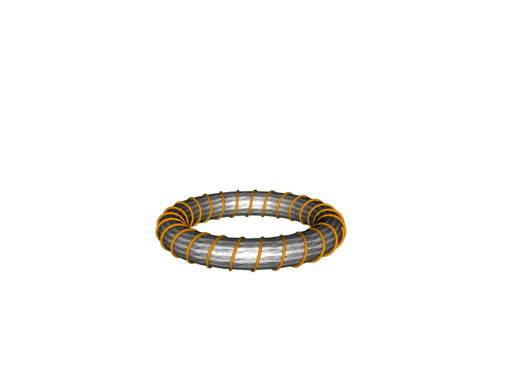
2.通电螺绕环的磁场分布。
已知环管轴线的半径为R，环上均匀密绕N匝线圈，设通有电流I。
解：
由于电流对称分布，与环共轴
的圆周上，各点B大小相等，
R
方向沿圆周切线方向。
取以O为中心，半径为r的圆周为L
当R₁< r <R₂
I
×
×
×
×
×
×
×
×
.
.
×
×
.
.
.
.
×
若 r<R₁
×
.
.
×
×
.
.
×
×
.
r
.
×
.
.
.
×
若 r>R₂
×
.
.
×
×
.
o
.
×
.
.
×
.
.
×
×
.
.
.
.
.
×
×
×
当 R_{管截面} <<R
即 r ≈R
×
×
×
×
×
×
×
×
×
×
×
×
×

Slide 45
3. 无限长载流圆柱形导体的磁场分布
半径为R的无限长圆柱载流直导线，计算任意点P的B=？
I
解：先分析P点的方向
由电流对称分布可知：
取过P点半径为 r =op 的圆周L，
L上各点B大小相等，方向沿切线
L
r >R时
由安培环路定理得：
与毕萨
定律结
果一致
P
若r<R
B
同理：
R

Slide 46
4.一无限大平面，有均匀分布的面电流，其横截线的
电流线密度为 i，求平面外一点 B=？
解：
由对称可知
并且离板等距离处的B大小相等。
过P点取矩形回路abcd→L
i
其中ab、cd与板面等距离。
0
0
P
与P点到平板的距离无关。
.
c
d
i
i
.
.
.
.
.
.
.
.
.
.
0
0
•
×
×
a
b

